Slide 1
如何获得30分
杨懋龙

Slide 2
11.7 一道防AK好题
给定正整数 n 和正整数数组 (1<=i<=n)，现有 n 堆石子排成一列，第 i 堆石子有 个，其中对于任一正整数 i(i<n)，第 i 堆石子与第 i+1 堆石子相邻。 每次将两堆石子合并成一堆，新堆的石子数是原来两堆石子数之和， 代价是原来两堆石子数之积，求合并 n-1 次将 n 堆石子合并成一堆的代价和最小是多少。

Slide 3
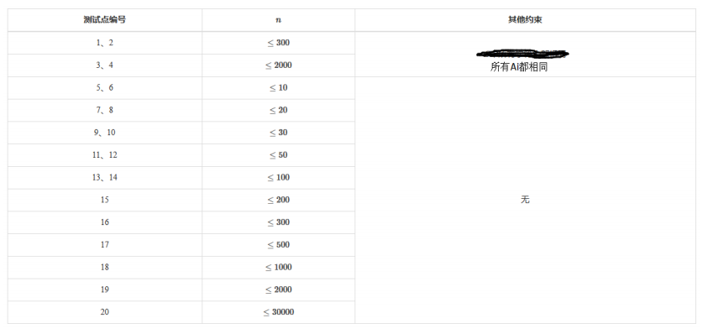

Slide 4
对于这个题，我们可以写一个随机算法，即每次随机两个石子堆合并，直到只剩下一个石子堆。
写完这个算法后可以发现，不管我们的随机结果是什么，最终的代价和都是一样的。
然后还可以发现代价和为两两乘积和。
到这里，我们便可以轻易地获得95分。

Slide 5
11.8 walk
给定一棵 n 个节点的树，每条边的长度为 1，同时有一个权值w。定义一条路径的权值为路径上所有边的权值的最大公约数。现在对于任意 i∈[1,n]， 求树上所有长度为 i 的简单路径中权值最大的是多少。如果不存在长度为 i 的路径，则第 i 行输出 0。
对于 30%的数据， n≤1000。 对于额外 30%的数据， w≤100。 对于 100%的数据， n≤4*10^5， 1≤u,v≤n， w≤10^6。

Slide 6
30分的方法比较简单，直接从每个点开始bfs求出每条路径的gcd，直接更新答案即可。
60分的话，可以枚举路径的gcd，那么只有是这个数的倍数的边才会出现在路径中，那么我们可以只保留这些边，再对剩下的图求最长链即可。
100分的话再在上面优化即可，我们可以直接忽略那些没有边的连通块即可。

Slide 7
11.8 travel
给定一个长度为 n 的格子序列 x1,x2,...,xn。每一次 Lyra 可以选 择向左跳到任意一个还没到过的位置，也可以向右跳到任意一个还 没到过的位置。如果现在 Lyra 在格子 i，她下一步跳向格子 j，那 么这次跳跃的花费为|xi-xj|。 注意，跳意味着格子 i 和格子 j 中间 其他的格子都不会被这次跳跃影响。并且， Lyra 不应该跳出边界。 Lyra 的初始位置在格子 s。 Lyra 将会在到访过所有格子恰好一 次之后，在某个位置停下来，这样就完成了任务。 Lyra 想知道如果她一共向左跳了 L 次，那么她要完成任务的最 小总花费是多少，并希望你输出任意一种花费最小的方案。显然如 果 Lyra 向左走了 L 次，那一定会向右走 n-L-l 次。

Slide 8
测试点 1~2， n≤8， 0≤xi≤10^9。 测试点 3~8， n≤20， 0≤xi≤10^9。 测试点 9~10， n≤2*10^5， xi=i。 测试点 11~20， n≤2*10^5， 0≤xi≤10^9。 对于所有数据，都满足 x1<x2<...<xn-1<xn， 1≤s≤n， 0≤L≤n-1。

Slide 9
10分算法就是直接搜索下一个格子是什么。
如果直接加上记忆化的话，可以得到40分。

Slide 10
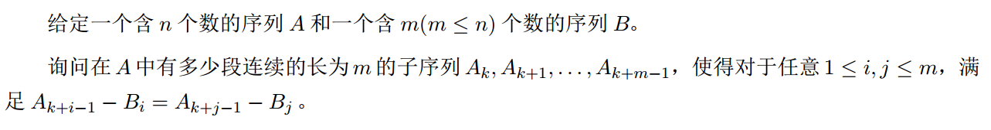
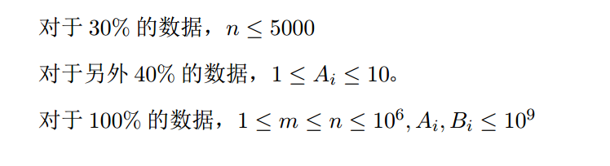
11.9 sequence

Slide 11
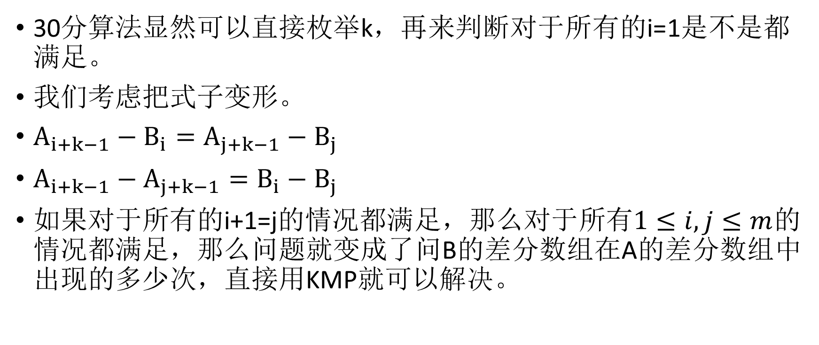
30分算法显然可以直接枚举k，再来判断对于所有的i=1是不是都满足。
我们考虑把式子变形。
$A_{i+k−1}−B_{i}=A_{j+k−1}−B_{j}$
$A_{i+k−1}−A_{j+k−1}=B_{i}−B_{j}$
如果对于所有的i+1=j的情况都满足，那么对于所有$1≤i,j≤m$的情况都满足，那么问题就变成了问B的差分数组在A的差分数组中出现的多少次，直接用KMP就可以解决。

Slide 12
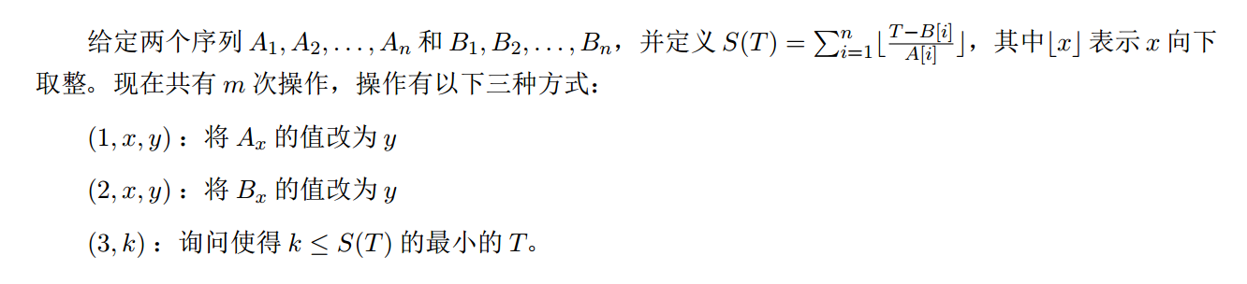
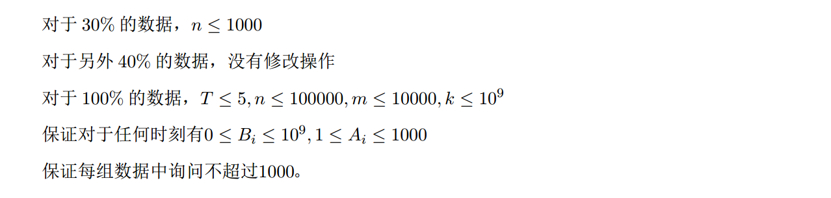
11.9 calculate

Slide 13
考虑如何获得30分。
显然对于1,2的修改操作可以暴力修改。
那么现在就是怎么求3操作的解。
我们可以发现S(T)函数具有单调不递减的性质，然后问题又是求S(T)≥K的最小解，所以可以二分T来求解。
要注意的是取下整函数在值为负数时需要特殊判断。

Slide 14
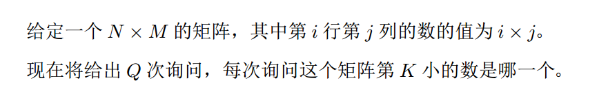
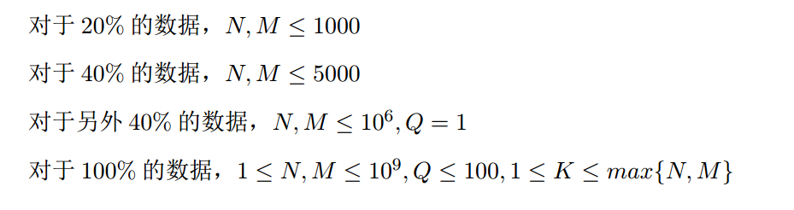
11.10 matrix

Slide 15
20分算法可以把n*m个数全部找出来再排序即可。
因为问题具有可二分性，那么问题就是判断有多少个数小于等于mid。
显然可以对于每一行分别考虑最后求和即可，对于第i行，小于等于mid的数的个数是min(mid/i,m)。这样可以复杂度是O(n^2)的。

Slide 16
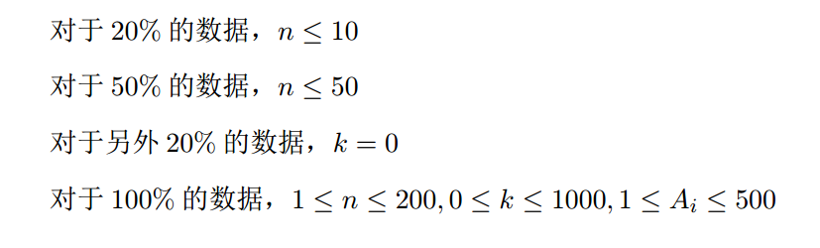
11.10 group

Slide 17
20分算法，可以直接搜索每一组的元素，再计算即可。
考虑另外20分k=0的部分。
因为k=0，那么只有相同的数才能在一个集合中，那么可以用f_i来表示i个相同的数的分配方案数。
f_i怎么求？可以用g_i,j表示用了i个数并且最大的集合大小小于等于j的方案数，显然g_i,j=g_i-j,j+g_i,j-1。

Slide 18
11.10 lcps
YJC 最近在学习字符串的有关知识。 今天， 他遇到了这么一个概念： 最长公共回文子序列。 一个序列 S，如果 S 是回文的且分别是两个或多个已知序列的子序列， 且是所有符合此条件序列中最长的， 则 S 称为已知序列的最长公共回文子序列。 YJC 很聪明， 他很快就学会了如何求最长公共回文子序列。 他现在想把问题规模扩大一些， 于是他提出了这么一个问题： 给一个长度为 n的字符串 a 和一个长度为 m的字符串 b，求 a 和 b 的最长公共回文子序列的长度。 YJC 发现他不会做了， 于是他来问你这个问题的。
对于 50%的数据， 满足 1≤n≤100。 对于 100%的数据， 满足 1≤n≤100000， 1≤m≤20， 字符串只包含小写字母。

Slide 19
我们可以直接枚举所有B的子串，并验证是否为回文串。
那么我们现在的问题就是怎么判断一个串是否为A的子串。
如果暴力判断的话，理论上只能得到50分。
我们可以用next[i][j]表示在位置i之后的第一个字符j的出现位置，这样我们就可以做到O(m)的复杂度来判断。

Slide 20
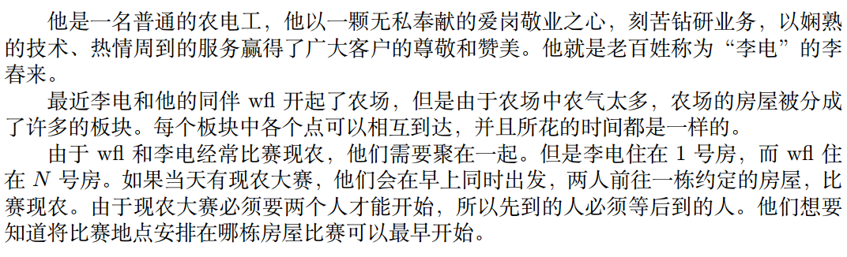
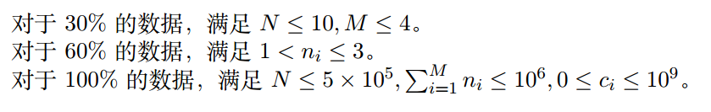
11.12 李电的农场

Slide 21
可以分析可得，如果能够求出1和n两点到任意点的距离，那么就可以O(n)的求出答案。
30分暴力可以直接搜索。
如果直接把每个区块内的点直接互相连边，再跑最短路，则可以获得60分。

